Slide 1
第 13 章 ML实战演练——鸢尾花分析
13.1建模说明
13.2数据预处理和分析
13.3使用分类和聚类对鸢尾花数据集进行处理
13.4最终的判定——决策树测试
13.5小结

Slide 2
13.1 建模说明
本章主要研究一个较为基础的、经典的数据挖掘任务，包括数据的预处理、数据的分析性挖掘和多种ML算法的使用。这里笔者选择了一个经典的数据集，即鸢尾花数据集。
实战中我们将带领读者去研究不同的鸢尾花的生长分布，以及种类的判定方法，其中会使用到回归分析方法以及决策树方法，这些都是现实中常用的数据挖掘方法。在回归分析方法中，我们将比较线性回归和逻辑回归在分析相同数据集上的异同。

Slide 3

13.1.1 数据的描述与分析目标
鸢尾花数据集是由杰出的统计学家R.A.Fisher在20世纪30年代中期创建的，它是公认的、用于数据挖掘的最著名的数据集。
鸢尾花为法国的国花，如图所示。Setosa、Versicolour、Virginica是三种有名的鸢尾花（记住这三种花名），其萼片绚丽多彩，和向上的花瓣不同，它的花萼是下垂的。

Slide 4
13.1.2 建模说明
本数据来源于经典的数据挖掘数据研究库，并多次用于国际数据分析大赛，同时也被多本教材选为专用数据案例集。读者可以从多个方向获得本数据，本书数据集收在配书下载包//DATA//D13目录下的数据表iris.csv中。
数据集中有4类观测特征和一个判定归属，一共有150条数据。更进一步地说，每条数据的记录是观测一个鸢尾花瓣所具有的不同的特征数，即：
萼片长（sepal length）
萼片宽（sepal width）
花瓣长（petal length）
花瓣宽（petal width)）
种类（species)

Slide 5
13.2 数据预处理和分析
对于数据挖掘和数据处理来说，数据预处理是重中之重，可以说数据的好坏决定着数据分析的成败。
在正式对数据进行分类之前，需要对数据进行统计，删除一些具有明显偏离值较大的数据，并对其进行相关系数和距离计算。
首先是数据的准备，在本案例中，采用的是鸢尾花数据集，并对其萼片（sepal）长宽以及花瓣（petal）长宽进行统计分析。由于本数据集三种鸢尾花数据是在同一个数据集中，因此，在计算的时候需要注意，这时也是一个做统计分析对比的机会。

Slide 6
13.2.1 微观分析——均值与方差的对比分析
我们从前面的章节中已经学到，均值与方差的对比分析需要调用ML中的stat方法。stat类是计算数据基本统计量的方法，其方法见表
方法名称 | 释 义
count | 行内数据个数
Max | 最大数值单位
Mean | 最小数值单位
normL1 | 欧几里得距离
normL2 | 曼哈顿距离
numNonzeros | 不包含0值的个数
variance | 标准差

Slide 7
13.2.2 宏观分析——不同种类特性的长度计算
13.2.1小节中对鸢尾花的内部特性进行了分析，根据其均值与方差的背离和拟合程度，分析出不同的鸢尾花的特性在定量分析下有着明显的差异，可以较好地反映出数据的正确与否。
均值与方差分析是在单一数据集的内部进行计算的方法，而对于宏观，即整体的特性的比较却不易获取，因此需要一个标量能够对不同种类的整体特性进行比较。

Slide 8
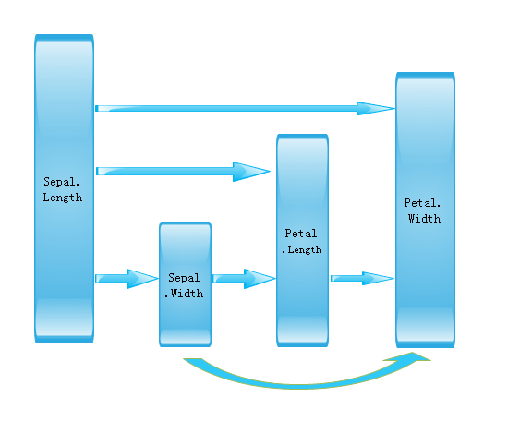
13.2.3 去除重复项——相关系数的确定
在对一些数据问题的分析中，其数据的产生是带有一定的相关性，例如某个地区供水量和用水量呈现出一个拟合度较好的线性关系（损耗忽略不计）。对它进行分析的时候，往往只需要分析一个变量即可。
本数据集也是如此，数据集中的萼片长、萼片宽、花瓣长、花瓣宽这些数据项在分析中是否有重复性需要去除，可以通过计算这些数据项相互之间的相关系数做出分析。如果相关系数超过阈值，则可以认定这些数据项具有一定的相关性，从而可以在数据分析中作为额外项去除。
相关系数的比较可由图进行表示。

Slide 9
13.3 长与宽之间的关系——数据集的回归分析
在上一节中，对数据进行了基本统计量方面的分析，分别从微观角度对数据集内部进行分析计算，在宏观方面对不同的数据集进行分析，并且通过相关系数方法对可能含有重复的项目进行分析。
本节开始，将对数据集进行进一步的分析，即综合运用机器学习中的回归方法对数据进行统计分析。此项分析可以对数据集的拟合程度和趋势做出相关研究。

Slide 10
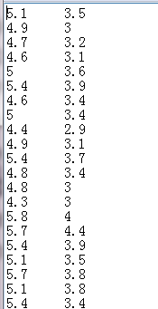
13.3.1 使用线性回归分析长与宽之间的关系
前面已经介绍，线性回归作为一种统计分析方法，是回归分析的一个重要分支，它根据不同数值，来确定两种或两种以上变量间相互依赖的定量关系，线性回归运用十分广泛。
上一节已经分析，萼片长和萼片宽呈现一定的相关性，因此可以说，随着叶片宽度的增加，长度也呈现出一定的变化。在本节的案例分析中，我们将要分析每种萼片长和萼片宽之间的关系。
对于两个或多个变量之间相互依赖关系的变化，回归分析是一种最好的解决方法，本节案例将首先使用线性回归对其进行模型的创建，之后再对数据进行验证。
首先是数据的准备工作，需要对数据进行规范化处理，此处涉及简单的字符串处理，完成之后的效果如图所示。
数据位置：//DATA//D13// sepal.txt

Slide 11
13.3.2 使用逻辑回归分析长与宽之间的关系
在上一小节中，我们使用了线性回归对数据进行回归分析，计算了其均方误差，最后得出均方误差为0.138左右的数值。
0.138对于回归分析来说，精确度仍旧有些欠缺。究其原因，是因为本案例中，萼片长和萼片宽不存在绝对的线性比较关系，因此在对其进行回归分析的时候，可以选择另外一种回归分析方法，即逻辑回归。因为逻辑回归做的是分类，所以在进行逻辑回归之前必须先转化一下标志列。下面就是如何转化的实例。"Iris-setosa" => 0 、"Iris-versicolor" => 1、"Iris-virginica" => 2。

Slide 12
13.4 使用分类和聚类对鸢尾花数据集进行处理
对数据进行回归分析后，相信读者对鸢尾花数据的基本相关性已经有了比较充分的了解。本节我们将对其特性进行分类和聚类的处理。
分类和聚类是数据挖掘中常用的处理方法，它根据不同数据距离的大小从而决定出所属的类别。本节案例分析中将分别使用聚类和分类对其进行处理，从而获得分析能力。
至于聚类和分类的区别，请读者回过头来复习一下分类与聚类章节的相关内容。

Slide 13
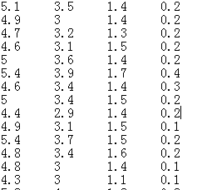
13.4.1 使用聚类分析对数据集进行聚类处理
聚类分析是无监督学习的一种，它通过机器处理，自行研究算法去发现数据集的潜在关系，并将关系最相近的部分结合在一起，从而实现对数据的聚类处理。聚类分析的最大特点就是没有必然性，可能每次聚类处理的结果都不尽相同。
对鸢尾花进行数据聚类分析，首先是对数据集的准备，在这里可以直接使用鸢尾花数据集中的数据特征部分进行分析。本次聚类分析采用的数据集格式如图所示。
数据位置：//DATA//D13// all.txt

Slide 14
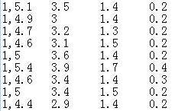
13.4.2 使用分类分析对数据集进行分类处理
聚类回归有助于发现新的未经证实和发现的东西，而对于已经有所归类的数据集，其处理可能不会按固定的模式去做。因此对其进行分析就需要使用另外一种数据的分类方法，即数据的分类。
首先是数据的准备，对于图13-8中的数据，需要在前面加上分类的标号即可，需要使用上标签列，并进行数据集的划分，划分为训练集和测试集，如图所示。
数据位置：//DATA//D13// irisBayes.txt

Slide 15
13.5 最终的判定——决策树测试
在前面的章节中，笔者对鸢尾花数据进行了相关分析，分析了特性之间是否存在线性关系，并且使用了聚类和分类对数据进行了处理。
根据这些数据的分析情况即可进行下一步的分析，即采用决策树对更多的数据进行判断。通过训练决策树，使计算机在非人工干预的情况下对数据进行分类，并且可以直接打印出分类结果。

Slide 16
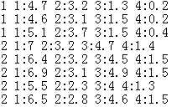
13.5.1 决定数据集的归类——决策树
决策树是一种常用的数据挖掘方法，它用来研究特征数据的“信息熵”的大小，从而确定在数据决策过程中哪些数据起决定作用。
首先是对数据进行处理，决策树的数据处理需要标注数据的类别，因此数据处理结果格式如图所示。
数据位置：//DATA//D13// irisDTree.txt

Slide 17
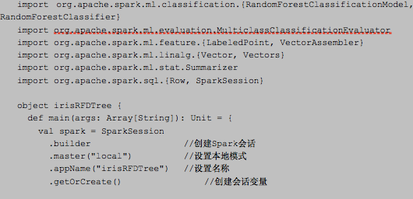
13.5.2 决定数据集归类的方法二——随机森林
随机森林的原理在前面章节中已经有介绍，这里就不做过多的阐述。
当数据量较大的时候，随机森林是一个能够充分利用分布式集群的决策树算法。随机森林进行归类的代码实现如程序所示。
代码位置：//SRC//C13// irisRFDTree.scala

Slide 18
13.6 小结
作为全书的收尾，本章也是最为重要的一章。可以说，通过Spark 3.0版本的ML机器学习库学习的目的就是为了能够使用其中的工具和算法对大数据进行机器学习分析处理。
本章通过分析鸢尾花数据集，系统地学习了如何对数据进行挖掘、如何分析数据集包含的内容，然后依次从宏观和微观方面对数据进行分析，并且使用多种回归算法分析了数据之间的依赖程度，根据依赖程度的大小，可以对重复的数据项进行去除从而减少待分析数据。
对数据集的归类可以使用聚类和分类算法进行处理，其区别在于数据是否有既定的归属。有既定归属和分类的条件下，使用分类算法是较好的一个选择，而聚类更容易发现目前为止的数据分类集，这对于探索性科学研究有极大的帮助。

